Slide 1
আজকের পাঠে সবাইকে
স্বাগত
মোহাম্মদ আবদুর রশিদ, সহকারী শিক্ষক, কমলপুর হাজী জনাব আলী সপ্রাবি ভৈরব, কিশোরগঞ্জ।
মোহাম্মদ আবদুর রশিদ, সহকারী শিক্ষক, কমলপুর হাজী জনাব আলী সপ্রাবি ভৈরব, কিশোরগঞ্জ।

Slide 2
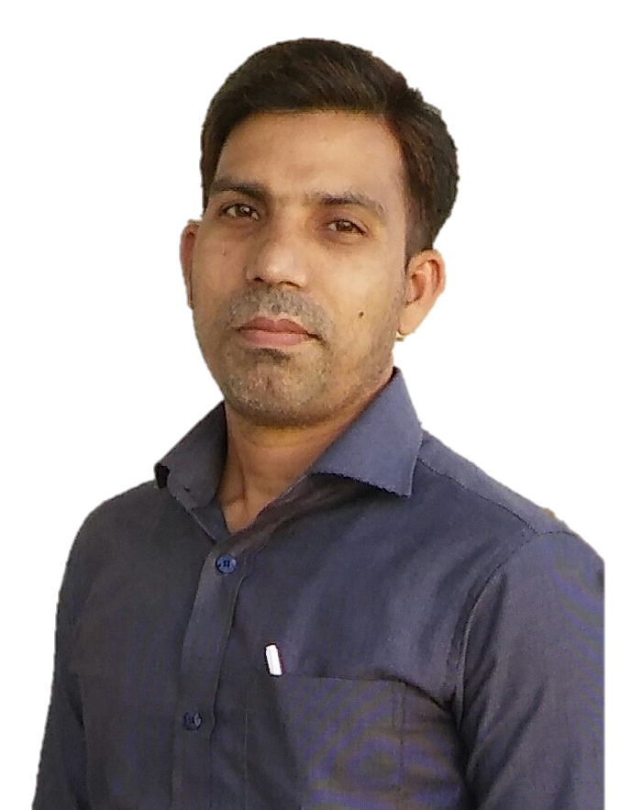
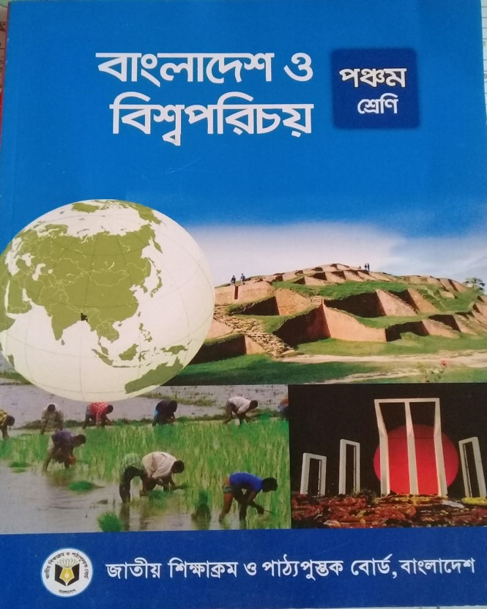
পরিচিতি
অধ্যায়ঃ- ৫
পাঠঃ জনসংখ্যা
মোহাম্মদ আবদুর রশিদ
সহকারি শিক্ষক
কমলপুর হাজী জনাব আলী সপ্রাবি
ভৈরব, কিশোরগঞ্জ।
মোহাম্মদ আবদুর রশিদ, সহকারী শিক্ষক, কমলপুর হাজী জনাব আলী সপ্রাবি ভৈরব, কিশোরগঞ্জ।
মোহাম্মদ আবদুর রশিদ, সহকারী শিক্ষক, কমলপুর হাজী জনাব আলী সপ্রাবি ভৈরব, কিশোরগঞ্জ।

Slide 3
শিখনফল
এই পাঠ শেষে শিক্ষার্থীরা ---
১২.৩.১ জনসম্পদ বলতে কী বুঝায় তা ব্যাখ্যা করতে পারবে।
১২.৩.২ দেশের জন্য জনসম্পদের গুরুত্ব ব্যাখ্যা করতে পারবে।
১২.৩.৪ জনসংখ্যাকে জনসম্পদে রূপান্তরের উপায় বলতে পারবে।
১২.৩.৫ জনশক্তি রপ্তানির মাধ্যমে যে দেশের অর্থনীতি সমৃদ্ধ হচ্ছে তা বলতে পারবে।
মোহাম্মদ আবদুর রশিদ, সহকারী শিক্ষক, কমলপুর হাজী জনাব আলী সপ্রাবি ভৈরব, কিশোরগঞ্জ।

Slide 5
শ্রেণিঃ ৫ম
বাংলাদেশ ও বিশ্বপরিচয়
আজকের পাঠ
জনসংখ্যা
জনসংখ্যাকে জনসম্পদে রূপান্তর
মোহাম্মদ আবদুর রশিদ, সহকারী শিক্ষক, কমলপুর হাজী জনাব আলী সপ্রাবি ভৈরব, কিশোরগঞ্জ।

Slide 6
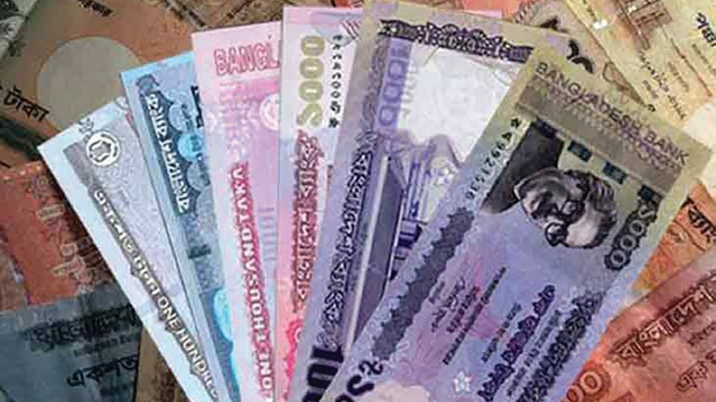
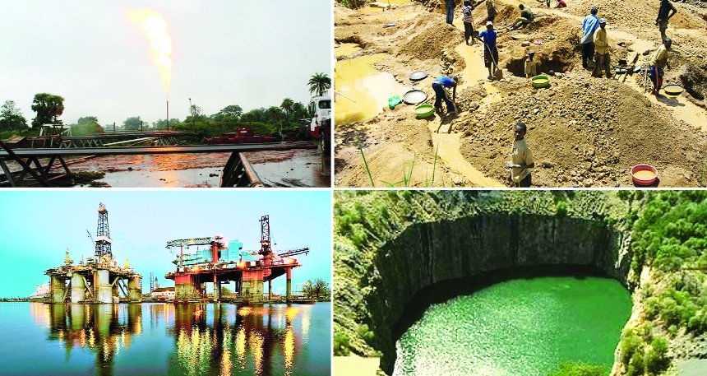
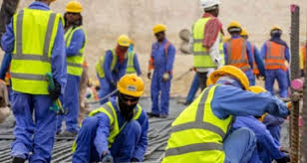
নিচের ছবিগুলো দেখ ও চিন্তা করে বল।
মূলধন
প্রাকৃতিক সম্পদ
মানব সম্পদ
অর্থনৈতিক উন্নয়নের অন্যতম শর্ত হলো দক্ষ জনশক্তি।
মোহাম্মদ আবদুর রশিদ, সহকারী শিক্ষক, কমলপুর হাজী জনাব আলী সপ্রাবি ভৈরব, কিশোরগঞ্জ।

Slide 7
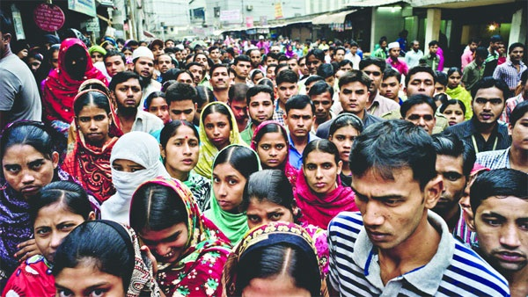
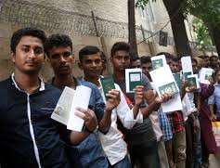
আমরা কীভাব মানব সম্পদকে কাজে লাগাতে পারি?
১। বিদেশে রপ্তানি করে।
বিশাল জনসম্পদ

Slide 8
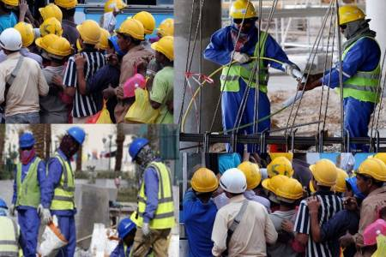
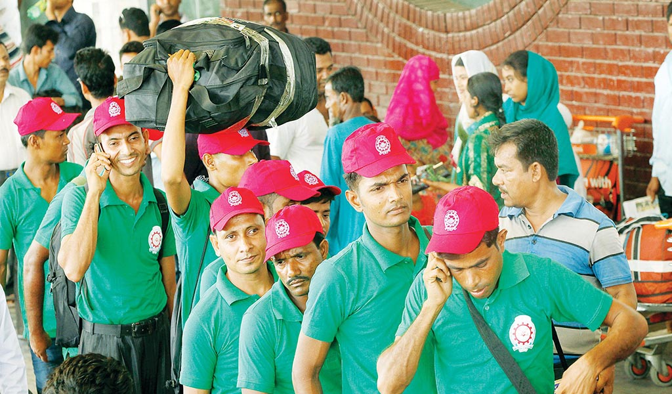
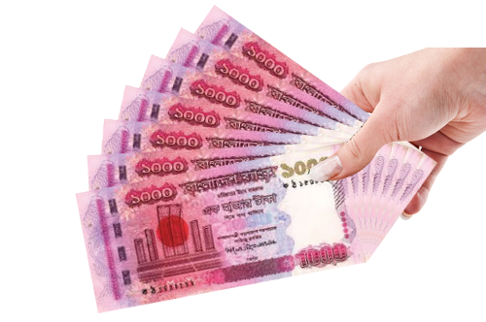
দক্ষ জনশক্তি
জনশক্তি বিদেশে রপ্তানি
দক্ষ জনসংখ্যাকেই জনসম্পদ বলে। এই জনসম্পদ রপ্তানির মাধ্যমে বাংলাদেশ প্রচুর বৈদেশিক মুদ্রা আয় করছে।

Slide 9
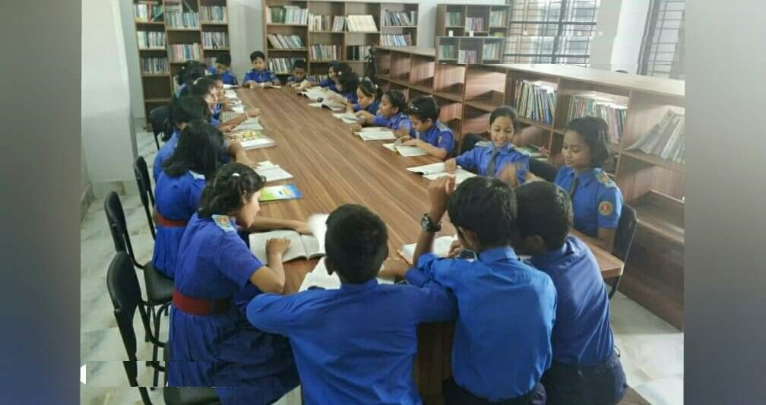
আমরা কীভাব মানব সম্পদকে কাজে লাগাতে পারি?
২। শিক্ষার মান উন্নত করে।

Slide 10
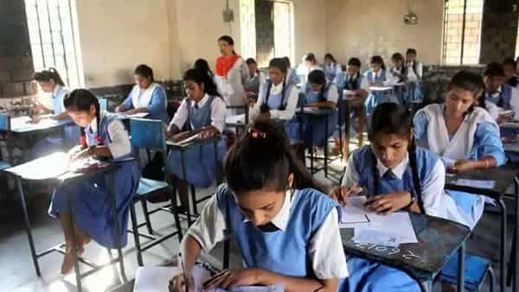
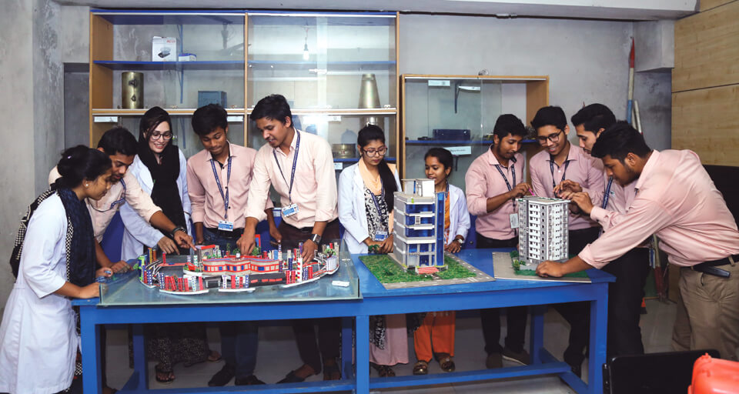
উন্নত শিক্ষা
বৃত্তিমূলক প্রশিক্ষণ
শিক্ষার মান উন্নত করে জনগণকে দক্ষ মানব সম্পদে পরিণত করা যায়। এ ছাড়া বৃত্তিমূলক প্রশিক্ষনের মাধ্যমে দক্ষ শ্রমশক্তিতে রূপান্তর করা যায়।

Slide 11
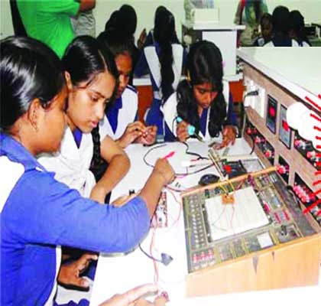
আমরা কীভাব মানব সম্পদকে কাজে লাগাতে পারি?
৩। কারিগরি প্রশিক্ষনের মাধ্যমে।

Slide 12
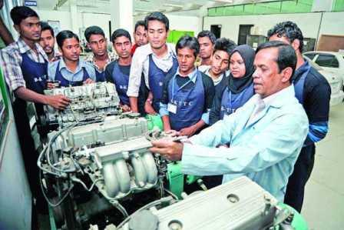
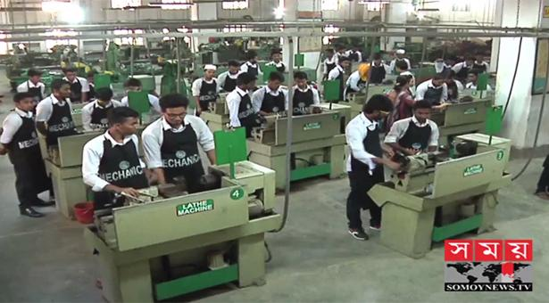
কারিগরি প্রশিক্ষণ কেন্দ্রে বিভিন্ন কাজের প্রশিক্ষণ দেওয়া হচ্ছে। এ প্রশিক্ষণ নতুন শিল্পের বিকাশে সহায়তা করবে।

Slide 13
সবাই পাঠ্য বইয়ের ৪৪ পৃষ্ঠা বের করে নিরবে পড়।

Slide 14
প্রশ্নঃ দক্ষ জনসম্পদ কী? দক্ষ জনসম্পদ কেন প্রয়োজন?
দক্ষ জনসম্পদ গড়ে তোলার ৪টি উপায় লেখ।
দলীয় কাজ
উত্তরঃ কর্মক্ষম বা উপার্জন উপযোগি জনশক্তিই দক্ষ জনসম্পদ।
মূলধন ও প্রাকৃতিক সম্পদের সুষ্ঠু ব্যবহার করার জন্যই দক্ষ জনসম্পদ প্রয়োজন।
দক্ষ জনসম্পদ গড়ে তোলার ৪টি উপায় হলো-
১। শিক্ষার মান উন্নত করে জনগণকে দক্ষ মানবসম্পদে পরিণত করা।
২। সরকারি সহায়তায় বৃত্তিমূলক প্রশিক্ষণ কর্মসূচির ব্যবস্থা করা।
৩। সরকারি প্রশিক্ষণ কেন্দ্রে বিভিন্ন কাজের প্রশিক্ষণ দেওয়া।
৪। নতুন নতুন শিল্পের বিকাশে সহায়তা করা।

Slide 15
জোড়ায় কাজ
চলো আমরা উপযুক্ত শব্দ দিয়ে শূন্যস্থান পূরণ করি।
প্রশিক্ষণ
(ক) কারিগরি প্রশিক্ষণ কেন্দ্রে বিভিন্ন কাজের দেওয়া হয়।
(খ) একটি দেশের উন্নয়নের অন্যতম শর্ত হলো দক্ষ জনশক্তি।
অর্থনৈতিক
(গ) মানুষের মৌলিক চাহিদার মধ্যে অন্যতম হচ্ছে ।
বস্ত্র
৩০
(ঘ) প্রতি বছর প্রায় লক্ষ মানুষ মোট জনসংখ্যার সাথে যুক্ত হচ্ছে।
(ঙ) মানুষ কেটে ঘরবাড়ি তৈরি করছে।
গাছপালা
মোহাম্মদ আবদুর রশিদ, সহকারী শিক্ষক, কমলপুর হাজী জনাব আলী সপ্রাবি ভৈরব, কিশোরগঞ্জ।

Slide 16
মূল্যায়ন
চলো আমরা প্রশ্ন¸‡jvi উত্তর দিতে চেষ্টা করি।
১। জন সম্পদ কাকে বলে?
উত্তরঃ দক্ষ জনসংখ্যাকেই জন সম্পদ বলে।
২। দেশের অর্থনৈতিক উন্নয়নের অন্যতম শর্ত কী?
উত্তরঃ দেশের অর্থনৈতিক উন্নয়নের অন্যতম শর্ত দক্ষ জনশক্তি তৈরি।
৩। জনশক্তি রপ্তানির মাধ্যমে কীভাবে দেশ সমৃদ্ধশালী হচ্ছে?
উত্তরঃ জনশক্তি রপ্তানি করে বৈদেশিক মুদ্রা অর্জনের মাধ্যমে দেশ সমৃদ্ধশালী হচ্ছে।
৪। কীভাবে আমাদের জনগণ দক্ষ মানবসম্পদে পরিণত হতে পারে?
উত্তরঃ শিক্ষার মান উন্নত করার মাধ্যমে আমাদের জনগণ দক্ষ মানবসম্পদে পরিণত হতে পারে।

Slide 17
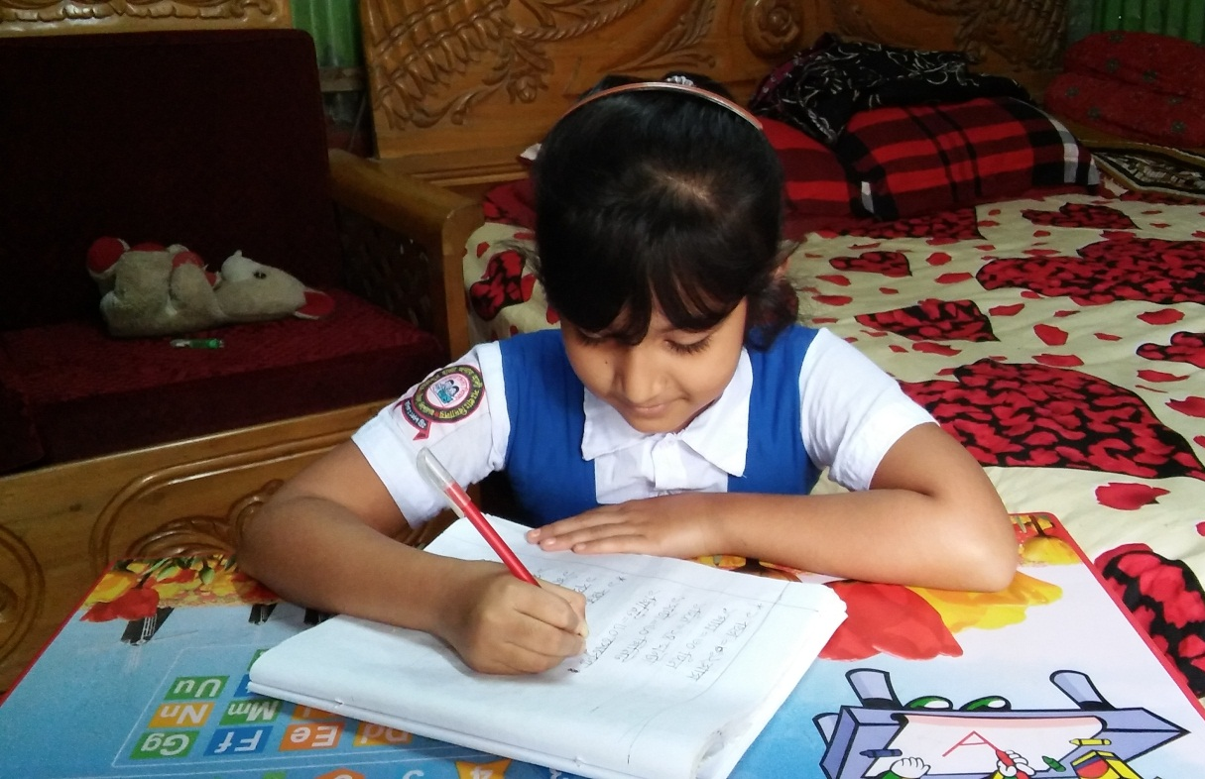
বাড়ির কাজ
প্রশ্নঃ জনশক্তি রপ্তানির মাধ্যমে দেশের অর্থনীতি সমৃদ্ধ হচ্ছে তা ৫টি বাক্যে লেখ।
মোহাম্মদ আবদুর রশিদ, সহকারী শিক্ষক, কমলপুর হাজী জনাব আলী সপ্রাবি ভৈরব, কিশোরগঞ্জ।

Slide 18
ধন্যবাদ
মোহাম্মদ আবদুর রশিদ, সহকারী শিক্ষক, কমলপুর হাজী জনাব আলী সপ্রাবি ভৈরব, কিশোরগঞ্জ।

